Slide 1
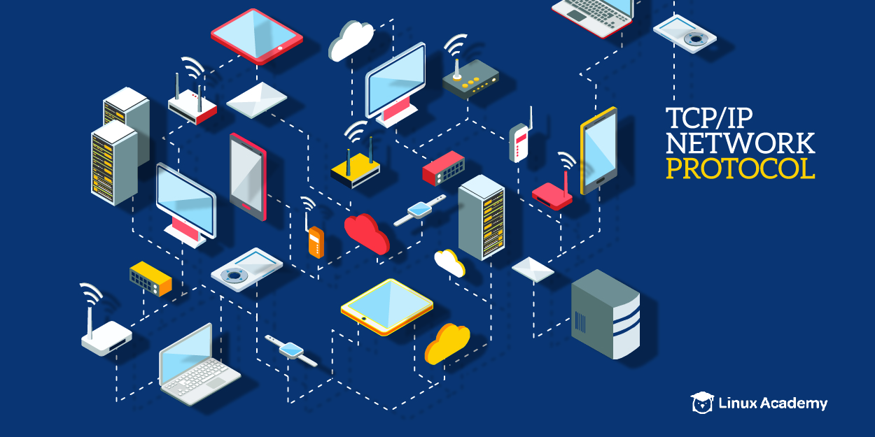
Базовые протоколы TCP/IP

Slide 2
Заголовок IP
IPv4
IPv6
Без маски
(0..10) * 32-битных слов

